Slide 1
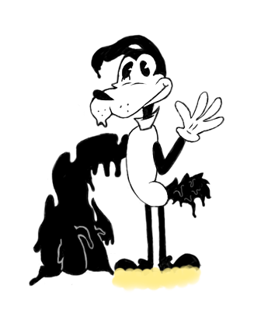
Space Bluto
Ralph en Eva

Slide 2
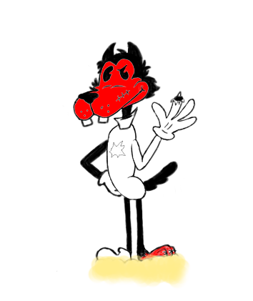
index
Scrum
Onderzoek
Ontwerp
Testrapportage

Slide 3
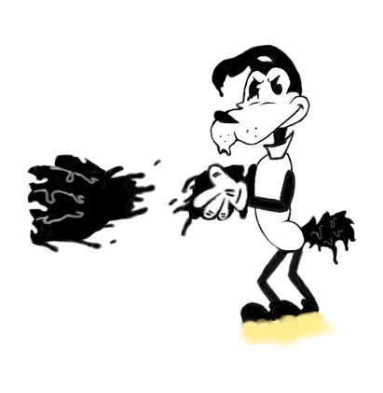
scrum
Trello
Taken verdelen tussen art en development

Slide 4
onderzoek
ART
De style van de characters
Meerdere styles geprobeerd en kijken welke het leukste/beste was
DEV
Hoe we de Keypad kunnen gebruiken.
Hoe wij deze knoppen op het toetsenbord kunnen laten intypen
Een beetje over hoe Unreal werkt

Slide 5
ontwerp
Numpad
Arduino
Space shooter like space invaders

Slide 6
testrapportage

